Slide 1
Сегодня 11.02.2022
Тема урока.
Насыщенный пар. Давление насыщенного пара

Slide 2
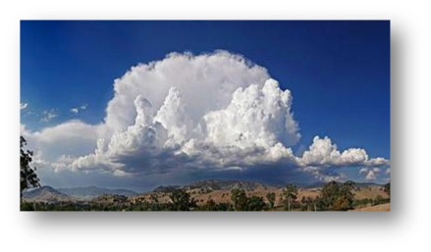
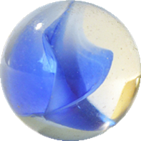
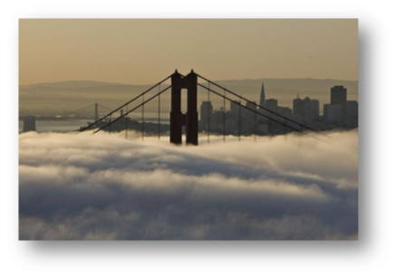
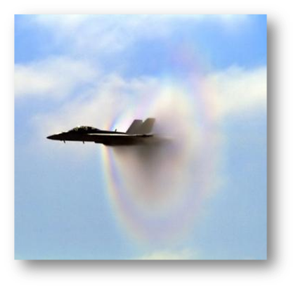
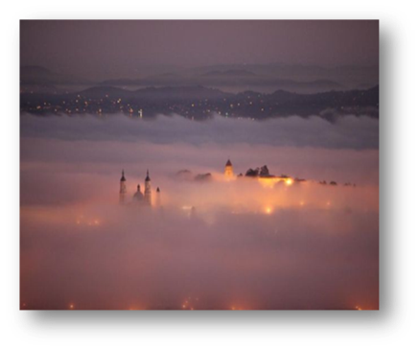
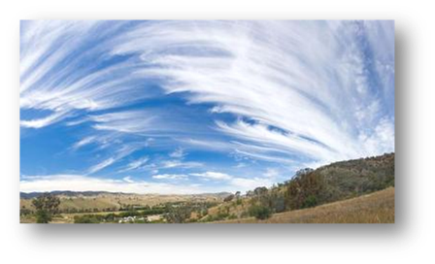
ПРИРОДНЫЕ ЯВЛЕНИЯ

Slide 3
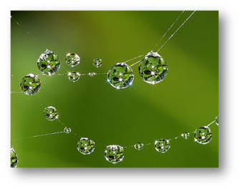
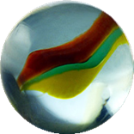
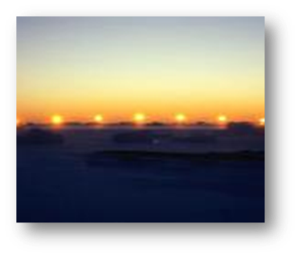
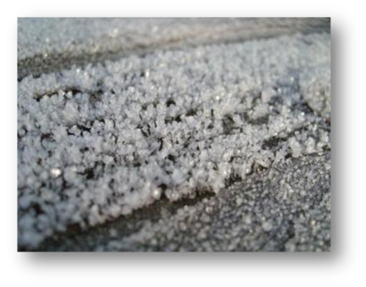
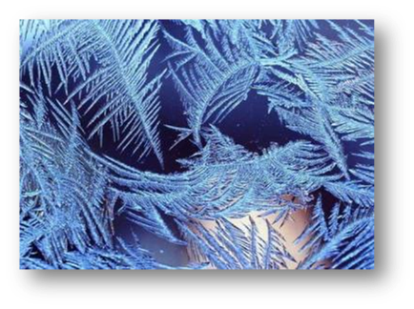
ПРИРОДНЫЕ ЯВЛЕНИЯ
Паргелий
www.themegallery.com

Slide 4
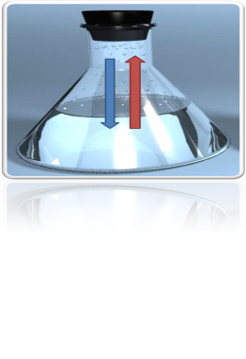
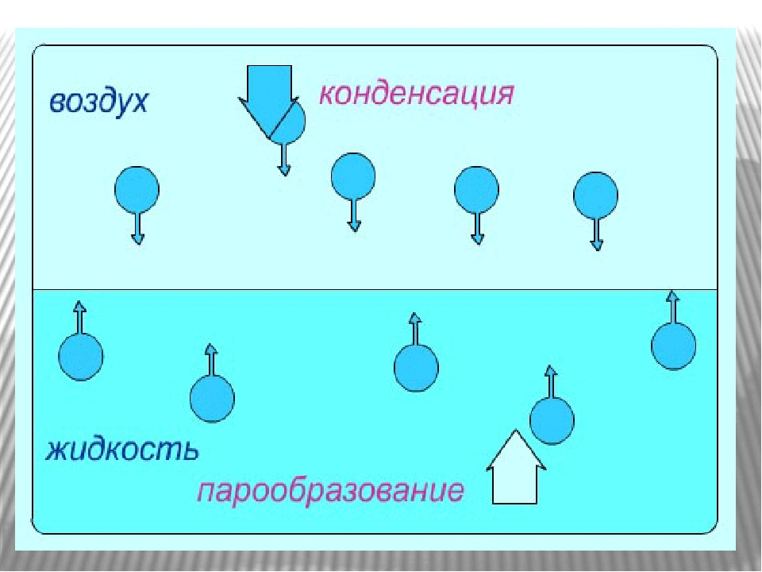
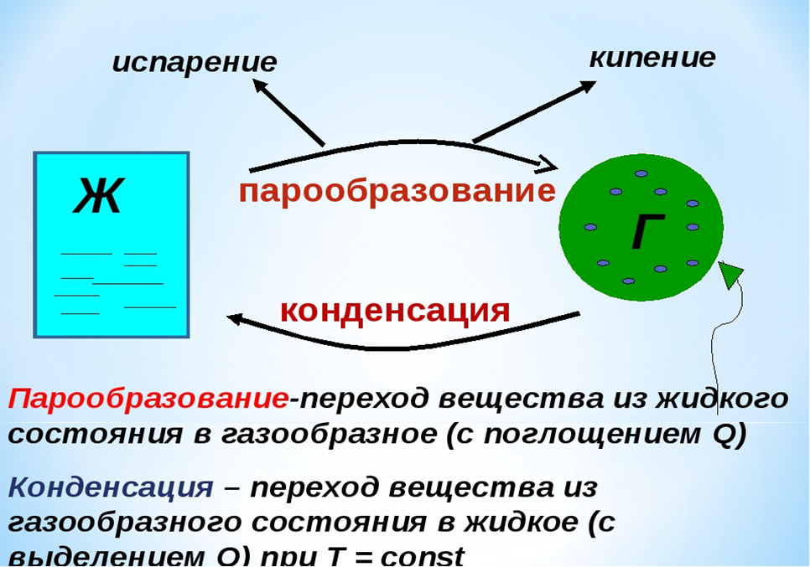
Идеальный газ нельзя превратить в жидкость, а реальный газ можно
Процессы, происходящие в закрытом сосуде

Slide 5
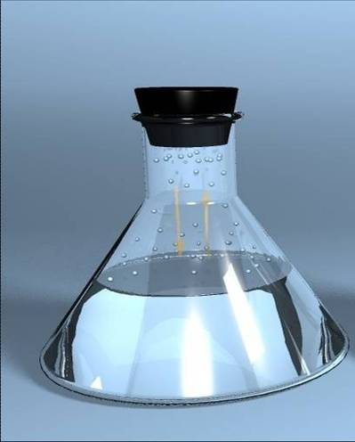
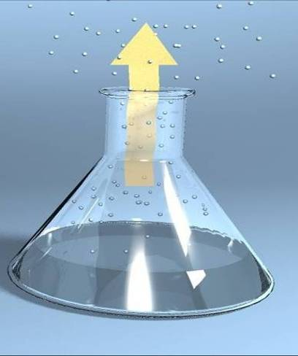
Если конденсация и испарение уравновешивают друг друга, то наступает динамическое равновесие между жидкостью и ее паром
Пар, находящийся в динамическом равновесии со своей жидкостью называется насыщенным паром
Насыщенный пар
Ненасыщенный пар
В закрытом сосуде число молекул,
вылетающих из жидкости, равно числу молекул, возвращающихся в неё
Число молекул, вылетающих из жидкости, больше числа молекул, возвращающихся в неё
5
Notes:
5

Slide 6
Изменение внутренней энергии при теплообмене ΔU (количество теплоты Q) без совершения работы может быть вычислено по таким формулам:
при нагревании или охлаждении, где с – удельная теплоемкость вещества, m – масса вещества, Т – абсолютная температура;
при плавлении или отвердевании, где λ – удельная теплота плавления вещества;
при парообразовании или конденсации, где r – удельная теплота парообразования вещества;
при сгорании топлива, где q – удельная теплота сгорания вещества.
Notes:
6

Slide 7
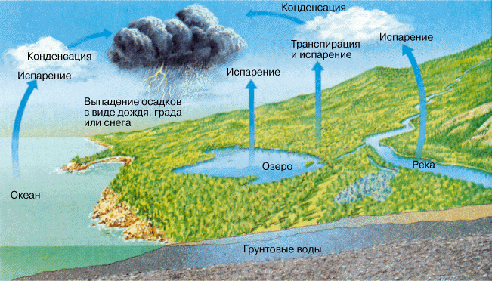
В атмосферном воздухе всегда находится определённое количество водяных паров
7
Notes:
7

Slide 8
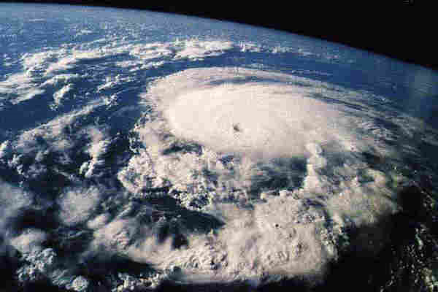
Водяной пар в воздухе, несмотря на огромные поверхности океанов, морей, рек и озёр, не является насыщенным: атмосфера – «открытый сосуд».
Notes:
8

Slide 9
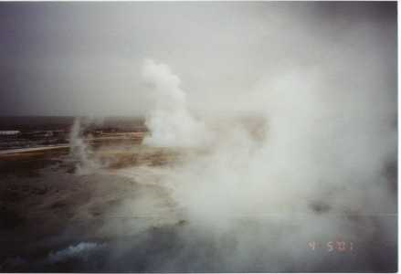
Перемещение воздушных масс приводит к тому, что в одних местах нашей планеты на данный момент испарение воды преобладает над конденсацией, а в других, наоборот, преобладает конденсация.
Notes:
9

Slide 10
Свойства насыщенного пара:
Насыщенный пар можно считать идеальным газом и применить к нему уравнение Клапейрона – Менделеева
При изотермическом сжатии и расширении насыщенного пара его давление не изменяется
Изотерма насыщенного пара
р
Изотерма идеального газа
V

Slide 11
Изотермическое сжатие
Изотермическое расширение
V ,значит, N
Молекулы пара переходят в жидкость,число молекул пара уменьшается, но растет число молекул жидкости.
Масса жидкости возрастает
Число молекул пара растет, масса жидкости уменьшается.
р = const, пока вся жидкость не испарится . После этого пар перестает быть насыщенным , и его давление уменьшается

Slide 12
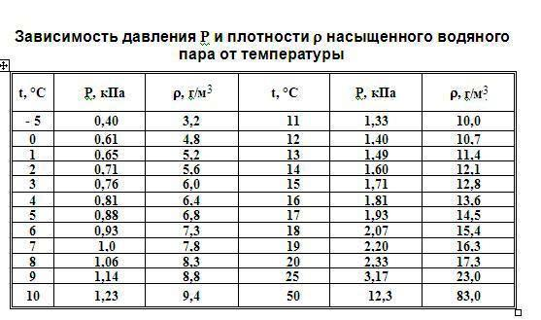
3. Давление и плотность насыщенного пара зависят от температуры
4. При данной температуре давление и плотность насыщенного пара
являются максимальными

Slide 13
График зависимости давления насыщенного пара от температуры.
Если растет температура, то растет и концентрация молекул. На участке АВ видно, что давление насыщенного пара растет быстрее, чем давление идеального газа.

Slide 14
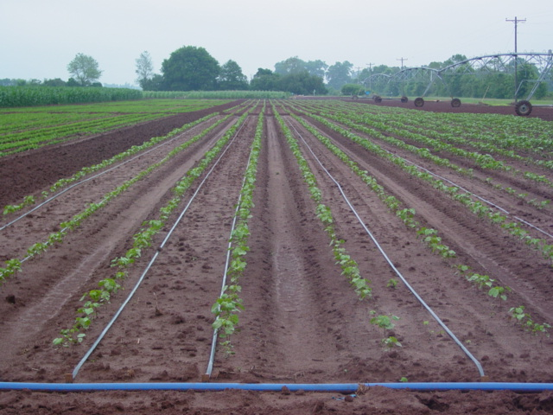
Содержание водяного пара в атмосферном воздухе – его влажность -
очень важная метеорологическая характеристика
Notes:
14

Slide 15
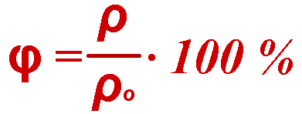
Чтобы судить о степени влажности воздуха, важно знать, близок или далёк водяной пар от насыщения.
Относительной влажностью воздуха φ называют отношение количества содержащего водяного пара в атмосфере в данный момент времени ρ к тому количеству, которое требуется для полного насыщения водяным паром ρ_{н} при той же температуре, выраженное в %.
ρ_{н}
15
Notes:
15

Slide 16
Можно ли измерить относительную влажность воздуха?
16
Notes:
16

Slide 17
Notes:
17

Slide 18
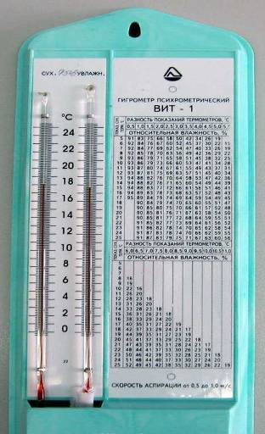
Психрометр
1 - «Сухой» термометр –
показывает температуру воздуха
2 - «Влажный» термометр –
показывает «точку росы»
3 - Психрометрическая таблица
1. Снять показания «сухого»
и «влажного» термометров;
2. Определить разность
показаний термометров;
3. На пересечении столбцов
«температура воздуха»
(по вертикали)
и Δt (по горизонтали) найти
значение относительной
влажности воздуха
1
2
3
18
Notes:
18

Slide 19
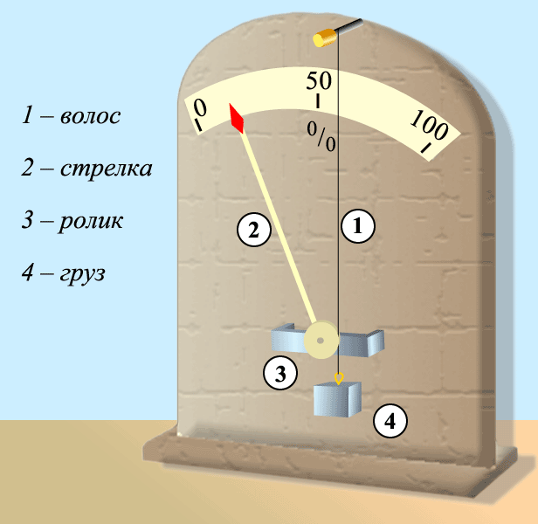
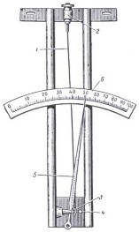
Волосной гигрометр
Человеческий волос при увеличении влажности воздуха удлиняется;
при уменьшении влажности воздуха длина волоса уменьшается.
Стрелка, соединённая с натянутым волосом, показывает относительную
влажность воздуха.
Notes:
19

Slide 20
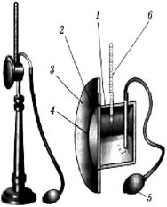
Механизм действия гигрометра: под воздействием луча света, который падает на специальной зеркало, появляется конденсат
Notes:
20

Slide 21
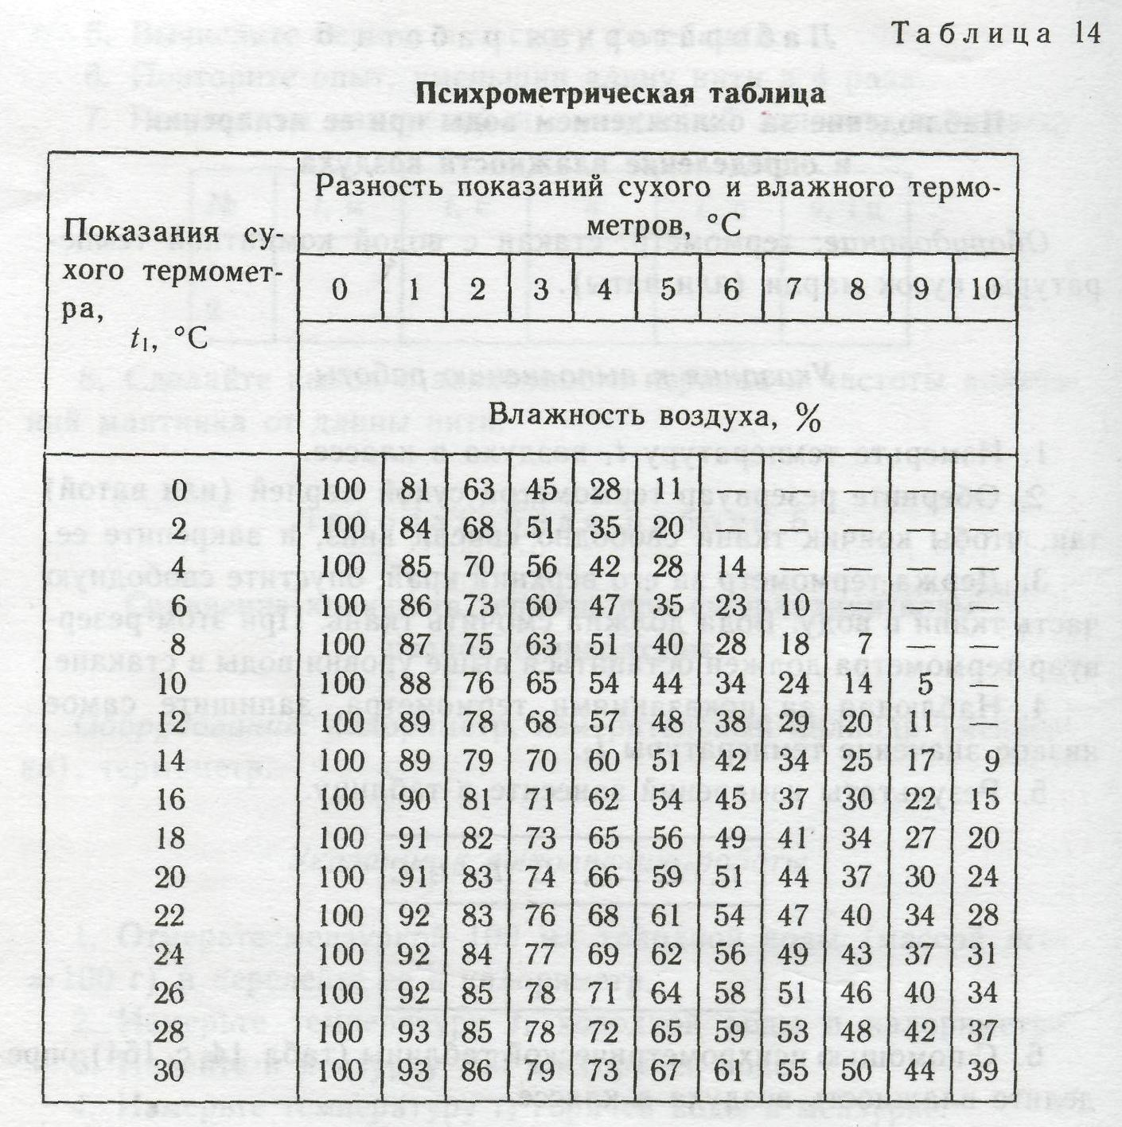
Психрометрическая таблица
Notes:
21

Slide 22
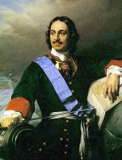
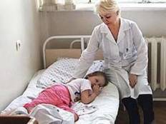
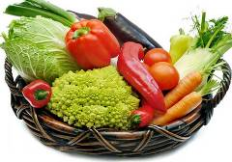
Значение влажности воздуха
Предсказание
погоды
Производство
тканей, конфет,
и др.
Библиотеки,
музеи
Картинные
галереи
Больницы,
поликлиники, аптеки
Хранение
овощей, фруктов и др.
Нормальная влажность
воздуха 60 %
Notes:
22

Slide 23
Оптимальная относительная влажность для человека | 40-60%
для растений в зимних садах, оранжереях и теплицах | 55-75%
для оргтехники и телекоммуникационной аппаратуры | 45-60%
для мебели ,паркета, музыкальных инструментов | 40-60%
для книг в библиотеках, художественных музеях и галереях | 40-60%
Notes:
23

Slide 24
Домашнее задание
§ 68, 69 прочитать и ответить на вопросы
А1 – А5 стр. 227
Использованные ресурсы:
http://tvsh2004.narod.ru/phis.htm
http://www.ido.rudn.ru/nfpk/fizika/mkt/3.html
Notes:
24

Slide 25
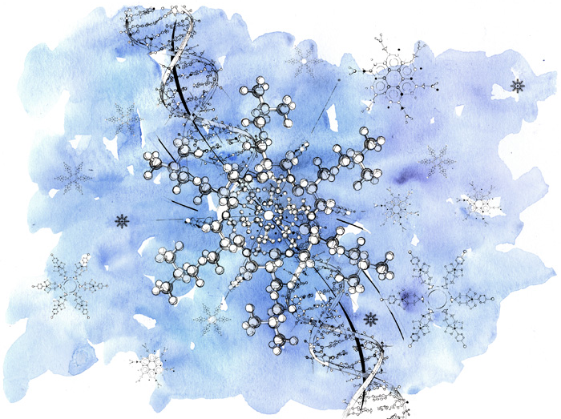
Notes:
25

Slide 26
Вопросы для закрепления
Что было изучено сегодня на уроке?
Как бы Вы сформулировали тему сегодняшнего урока?
Какие новые понятия на уроке были введены?
Какие новые формулы и законы изучили?
С каким новым физическим явлением Вы познакомились?

Slide 27
Всем спасибо! Урок окончен.
Notes:
27

